Slide 1
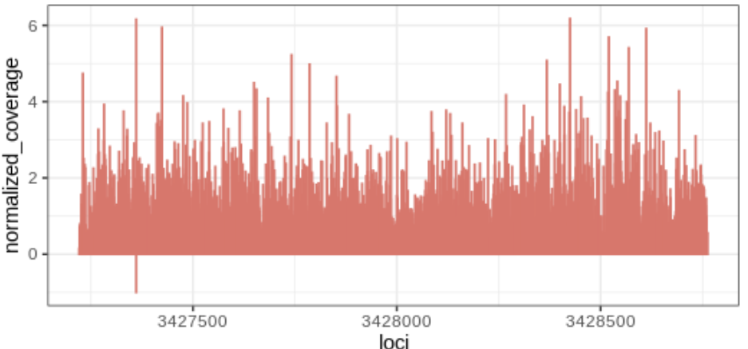
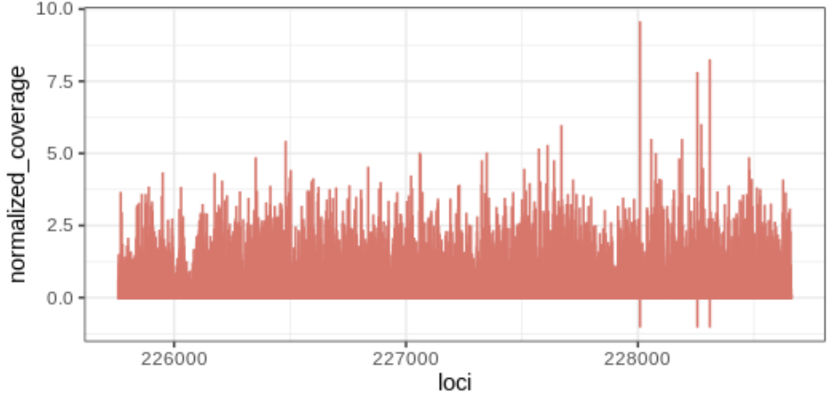
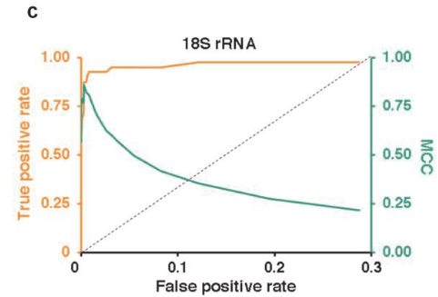
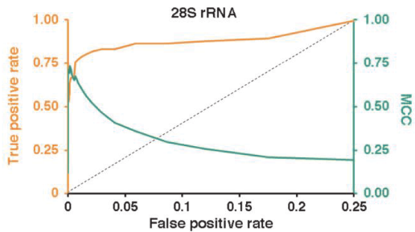
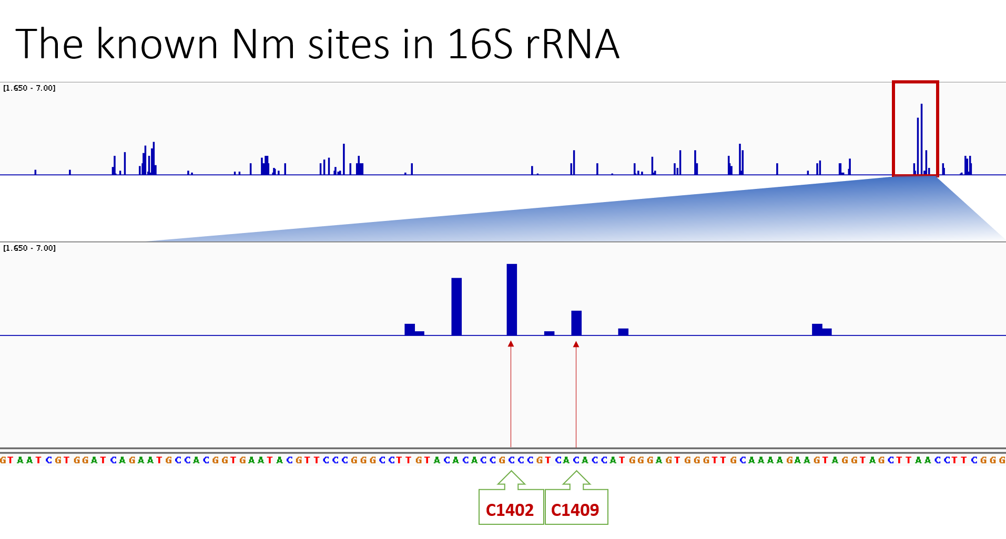
A
B
C
D
Fig. 1 Nm sites in rRNA in E.coli.
A.16S rRNA 上，y>0是各个位点的标准化coverage，有y<0表示已知位点的位置.可以看出已知位点的coverage比较高。
B. 在23S rRNA上的情况，和A同理
C.在16STPC模型和MCC模型预测score的cutoff，交点是cutoff的值。
D. 在23S rRNA上的情况，和A同理

Slide 2
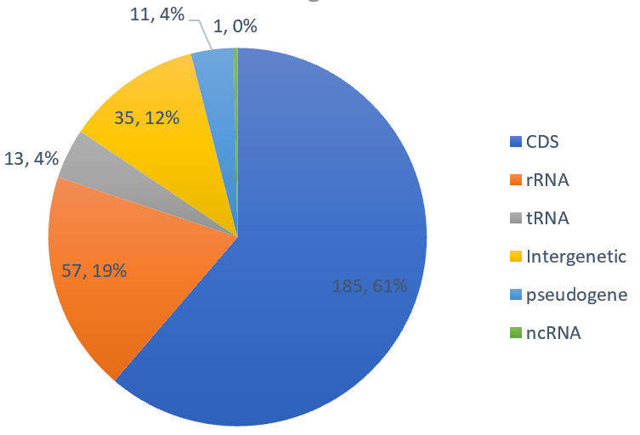
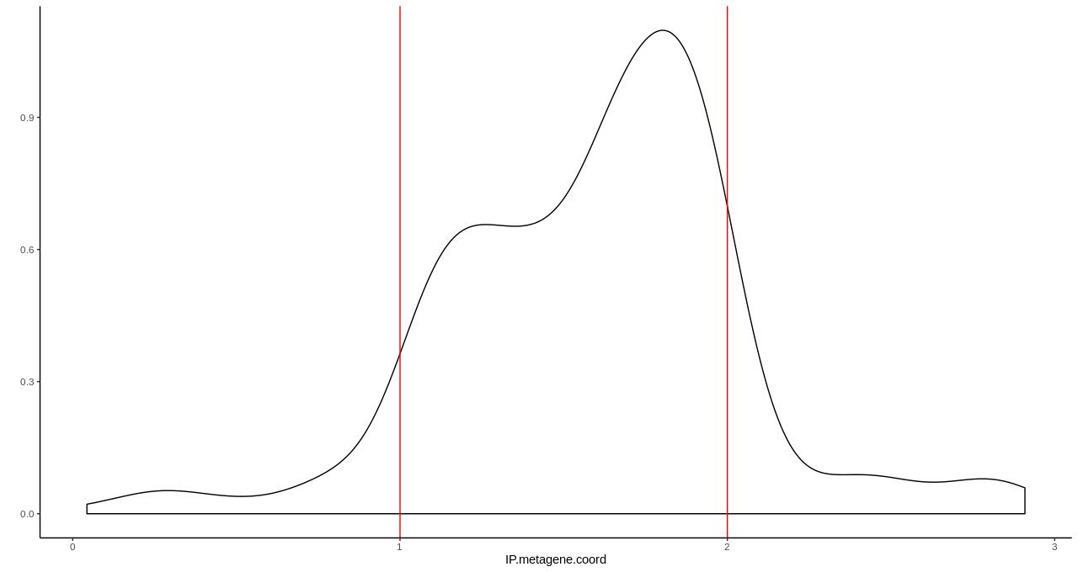
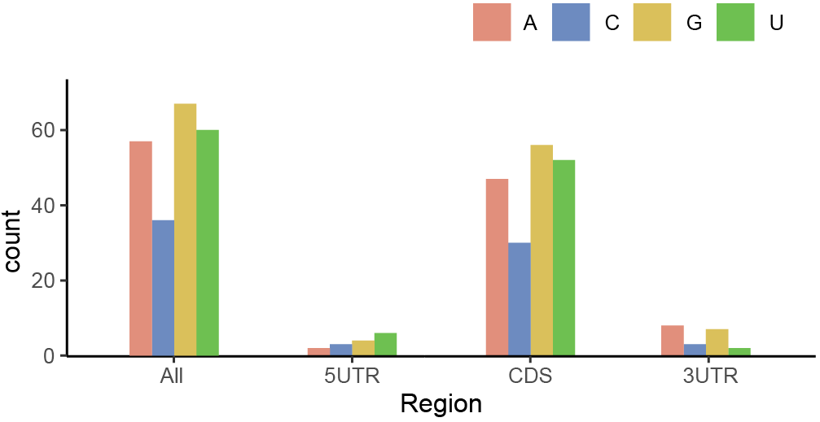
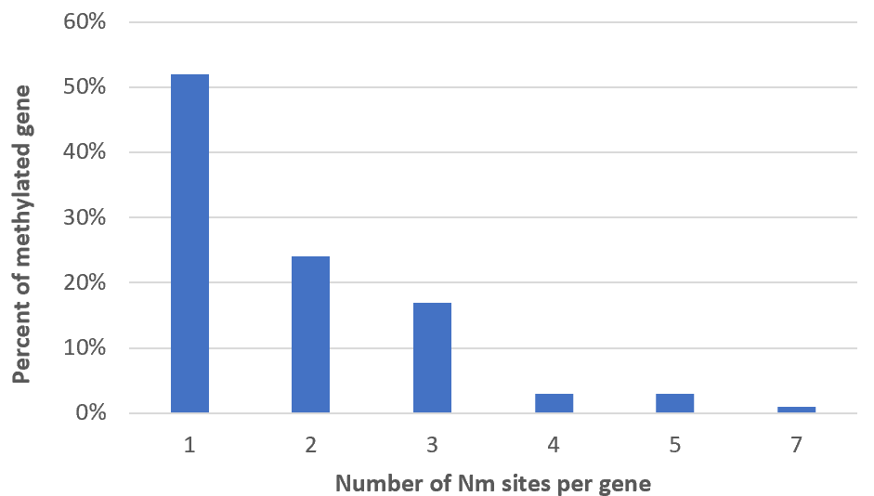
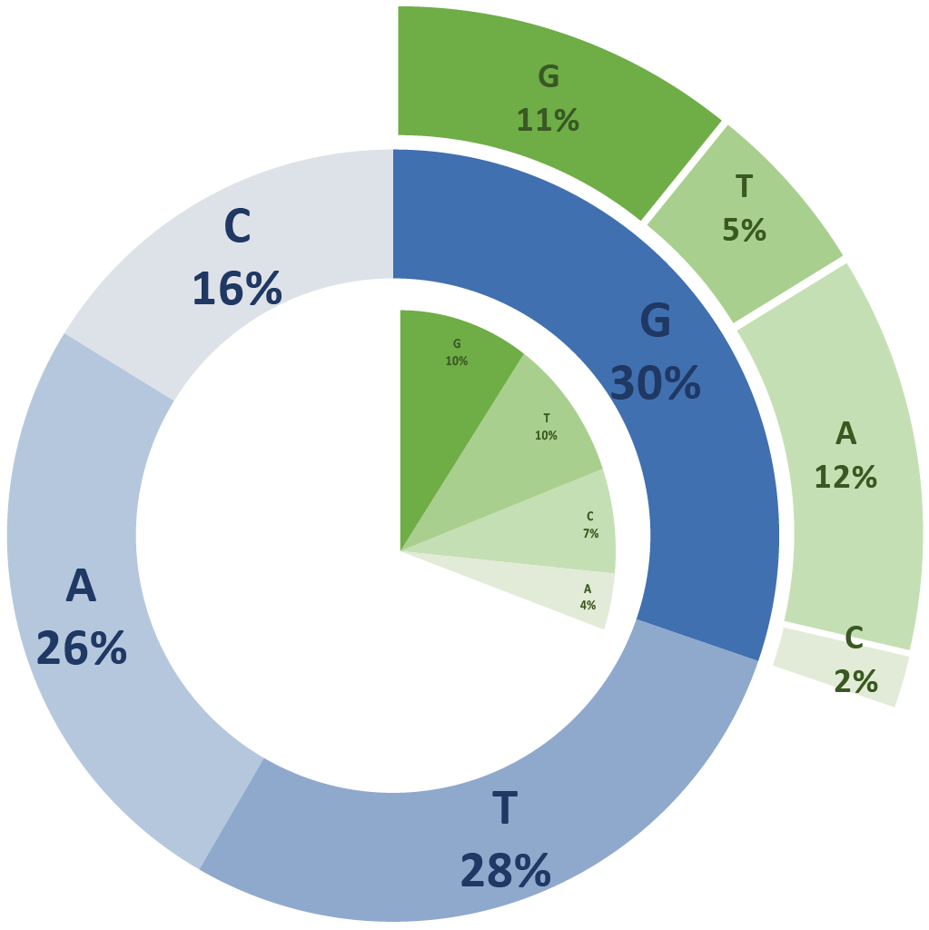
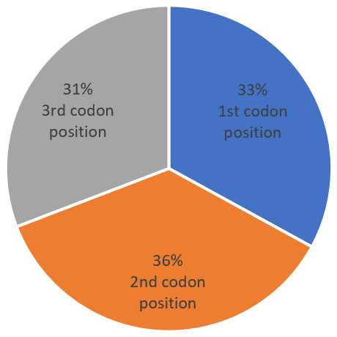

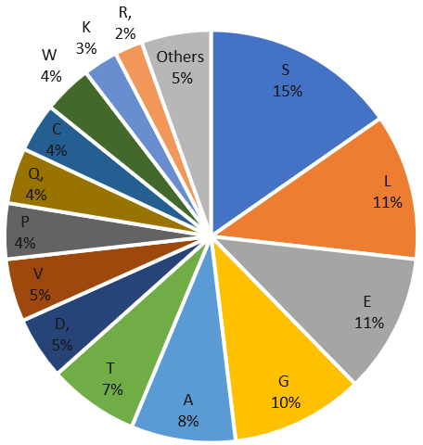
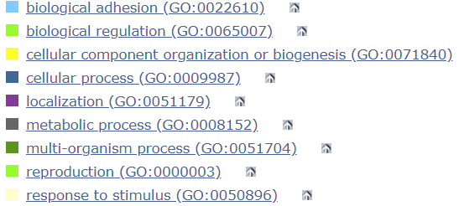
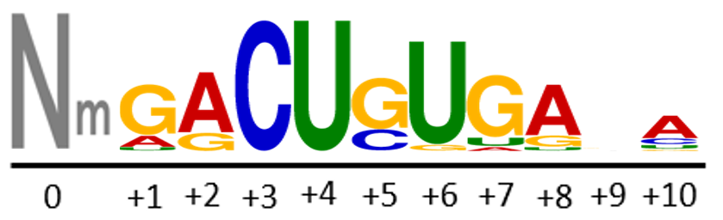
A
B
C
D
E
F
-1 position - - - - - - - - - - - - - -
Nm - - - - - - - - - - - - - - - - - -
+1 position - - - - - - - - - - - - - - - - - - - - - - - - -
G
H
I
Fig. 2 Overview of Nm sites in E. coli mRNA.
Notes:
预测的Nm位点在基因组上的分布
预测的在mRNA上的Nm位点在3UTR,CDS，5UTR结构上的分布
预测的在mRNA上的Nm位点在3UTR,CDS，5UTR结构上的分布以及各个部分的ATCG比例
预测的在mRNA上的Nm位点的基因分布特点，例如50%的都是一个基因上只有一个Nm
Nm位点，其中占比最多的碱基的NM位点的前一个位点和后一个位点的ATCG分布情况
预测的在CDS上的Nm位点在密码子上的分布
预测的在CDS上的Nm位点对应的氨基酸分布
GO富集
预测的在mRNA上的Nm位点的motif（E.coli和PA有类似的motif）

Slide 3
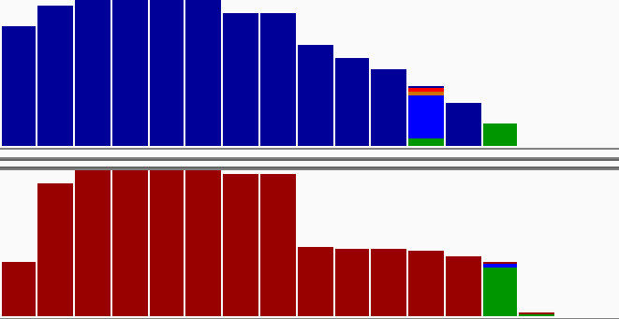
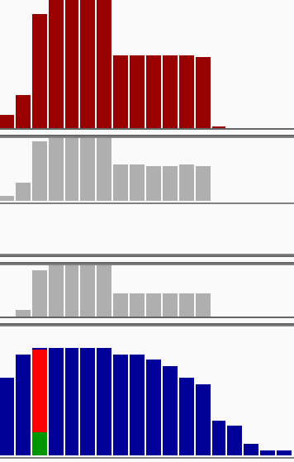
A
B
Input
Input
598956
2416409
Nm
Nm
cusA
pta
Fig. 3 Functional and structural analysis of E.coli mRNA.
Notes:
选取的两个NM位点的reads数变化可视化

Slide 4
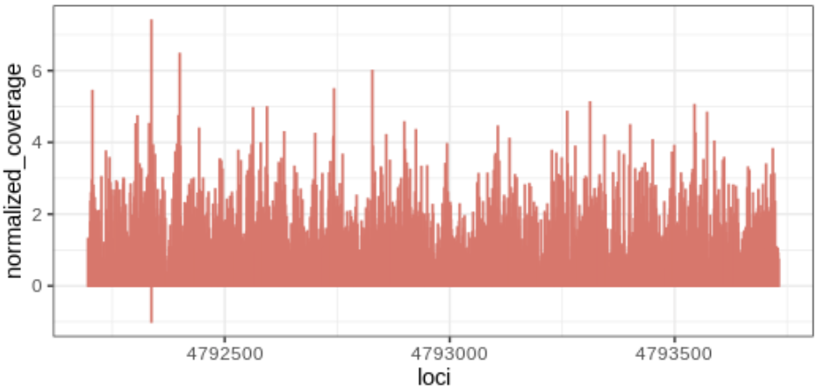
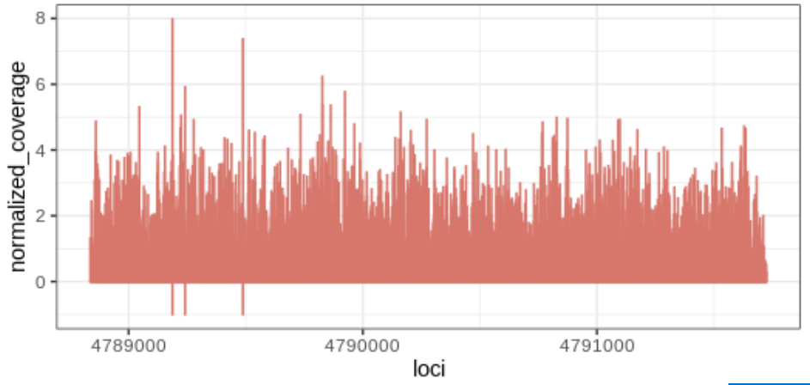
A
B
P. aeruginosa
C1395
G2237
C2484
U2538
5’
3’
16S
23S
5S
1536 bp
2891 bp
120 bp
E. coli
C1402
G2251
C2498
U2552
5’
3’
16S
23S
5S
1542 bp
2904 bp
120 bp
C
D
E
F
Two new sites
Fig. 4 Two Nm sites in rRNA in P. aeruginosa.

Slide 5
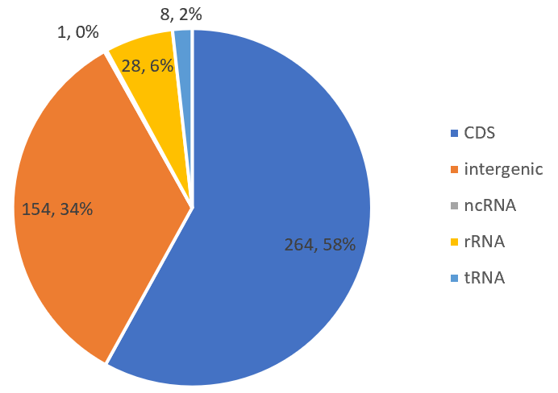
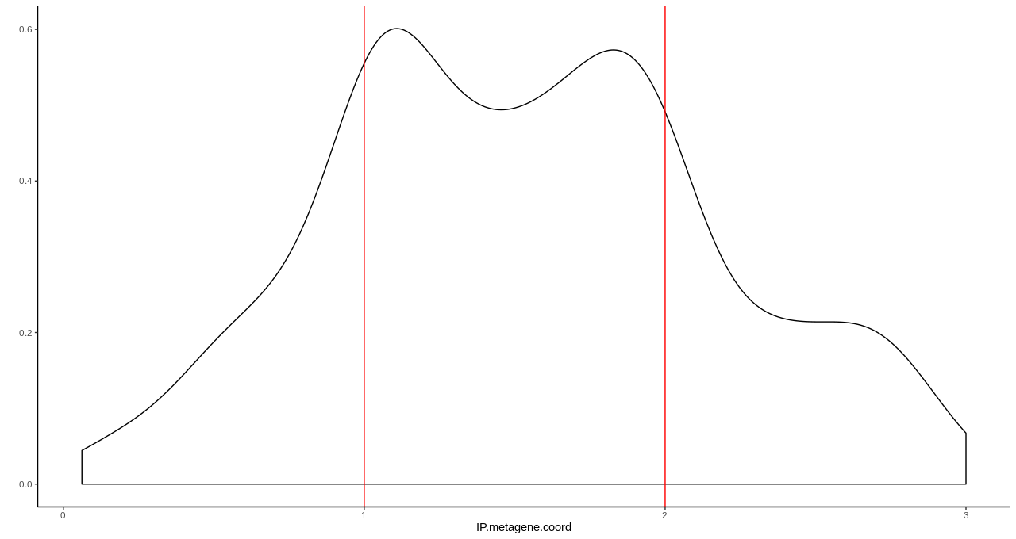
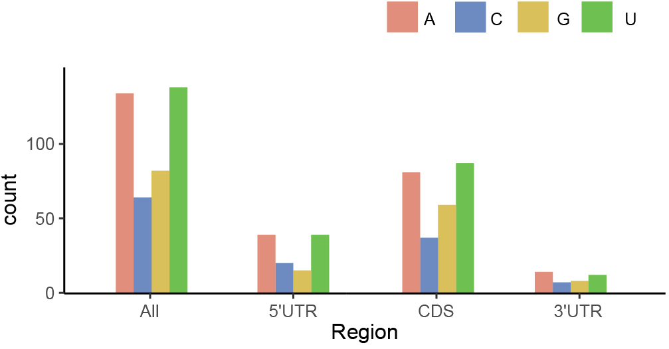
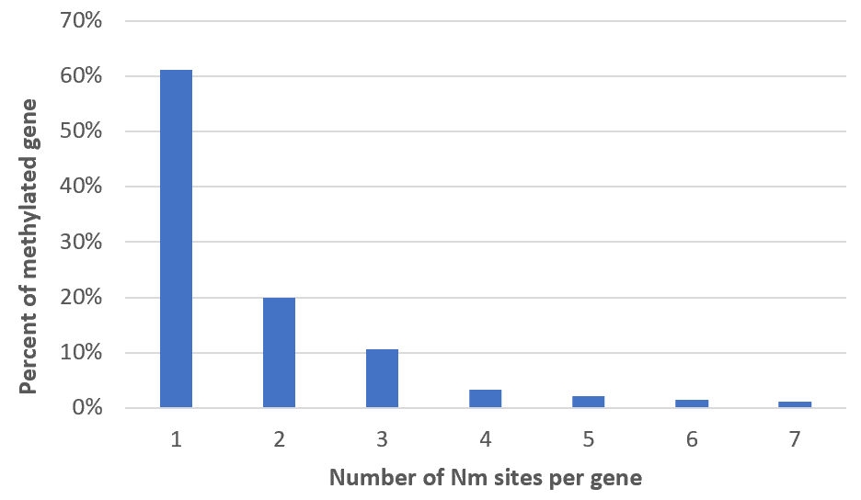
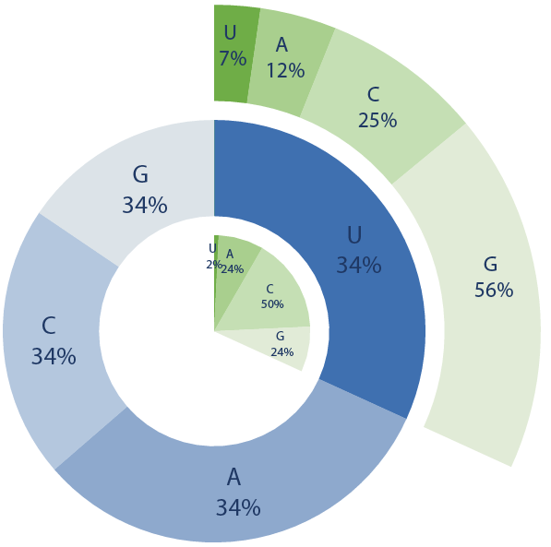
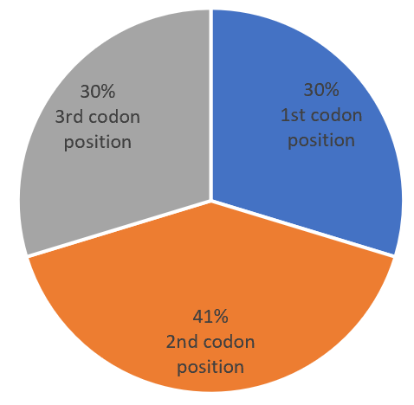
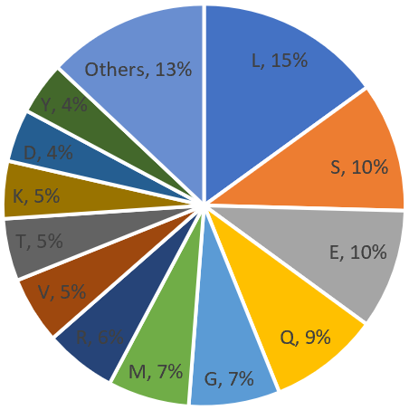

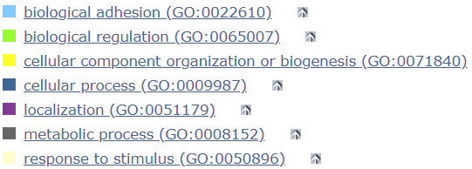
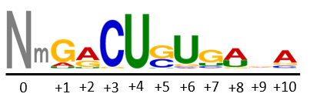
A
B
C
D
E
F
-1 position - - - - - - - - - - - - - -
Nm - - - - - - - - - - - - - - - - - -
+1 position - - - - - - - - - - - - - - - - - - - - - - - -
G
H
I
Fig. 5 Overview of Nm sites in P. aeruginosa mRNA.

Slide 6
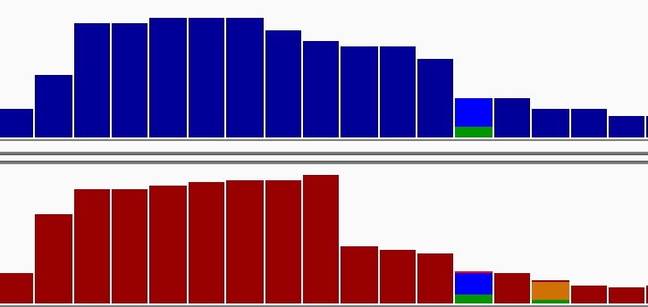
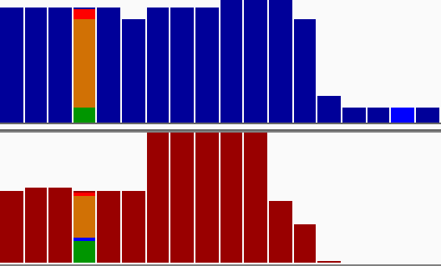
A
B
Input
Input
1559558
Nm
2926318
Nm
lasI
gacA
Fig. 6 Functional and structural analysis of P. aeruginosa mRNA.

Slide 7
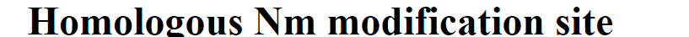
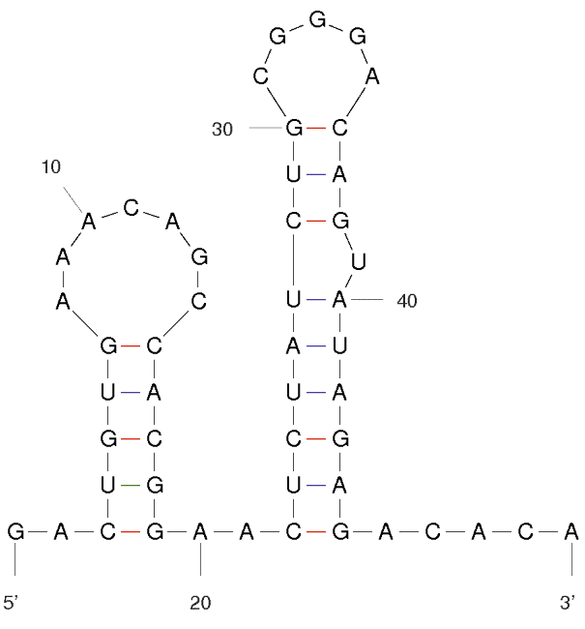
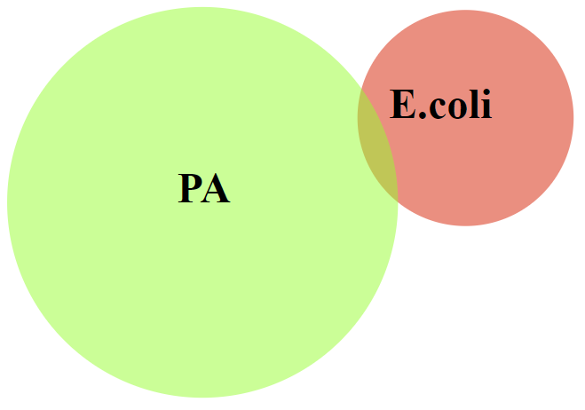
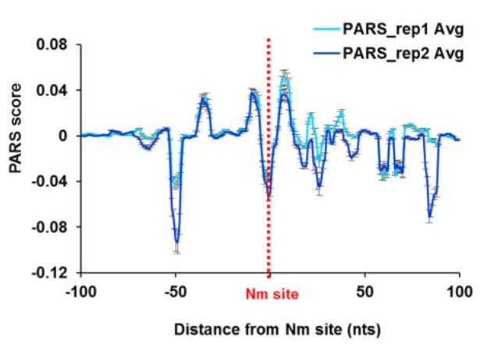
A
B
6
94
321
No secondary structure should be formed here.
Fig. 7 Comparison of Nm sites in mRNA between E.coli and P. aeruginosa.
Notes:
PA和E.coli的NM位点交集
Nm位置处的RNA 二级结构（比较少的），[这里要换一个没什么二级结构的图]

